Slide 1
复变函数
王海兵
东南大学数学学院
邮箱： hbwang@seu.edu.cn
QQ群：700823536
电话和微信：15151857618
答疑地点：李文正图书馆北楼506
答疑时间：每周二16:00~17:00

Slide 2

教材及参考书
王绵森，复变函数 （第二版），高等教育出版社，2020.
钟玉泉，复变函数论（第四版），高等教育出版社，2013.
王绵森，复变函数学习辅导与习题选解，高等教育出版社，2010.

Slide 3
复变函数的发展
欧拉：欧拉公式，初等复函数
韦赛尔，阿尔冈，高斯：复数表示平面向量并应用到于平面向量相关的物理问题中。
柯西、黎曼、维尔斯特拉斯：用微积分方法研究复变函数
柯西：柯西积分定理，留数定理
黎曼：解析函数的充要条件，黎曼曲面
维尔斯特拉斯：复级数，解析延拓理论

Slide 4
第一章 复数与复变函数
复数的概念与运算
复变函数及其极限与连续性

Slide 5
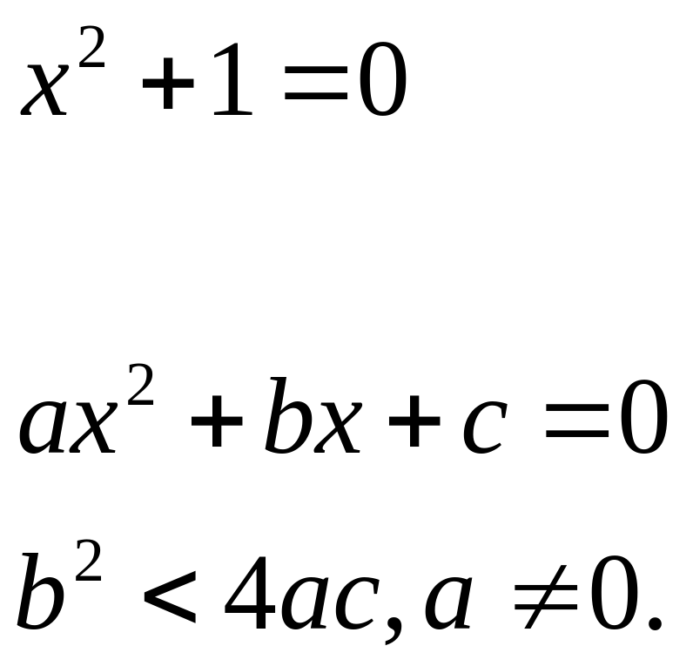
复数的产生背景：代数方程求解

Slide 6
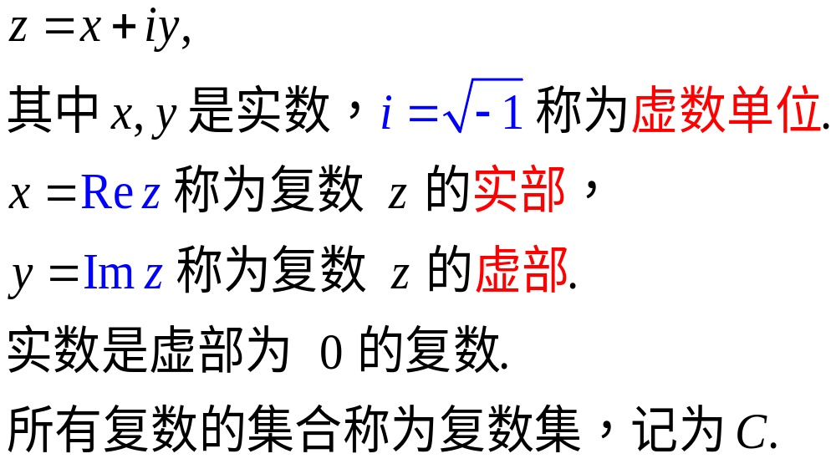
1.复数的概念与运算

Slide 7
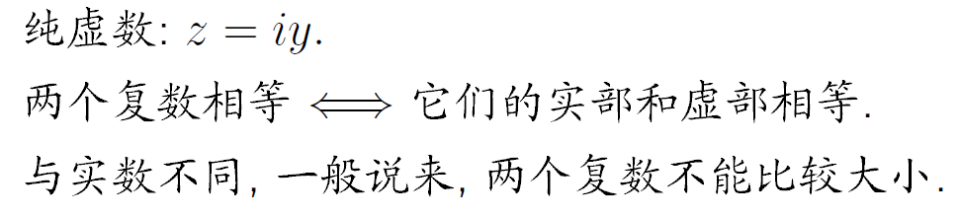

Slide 8
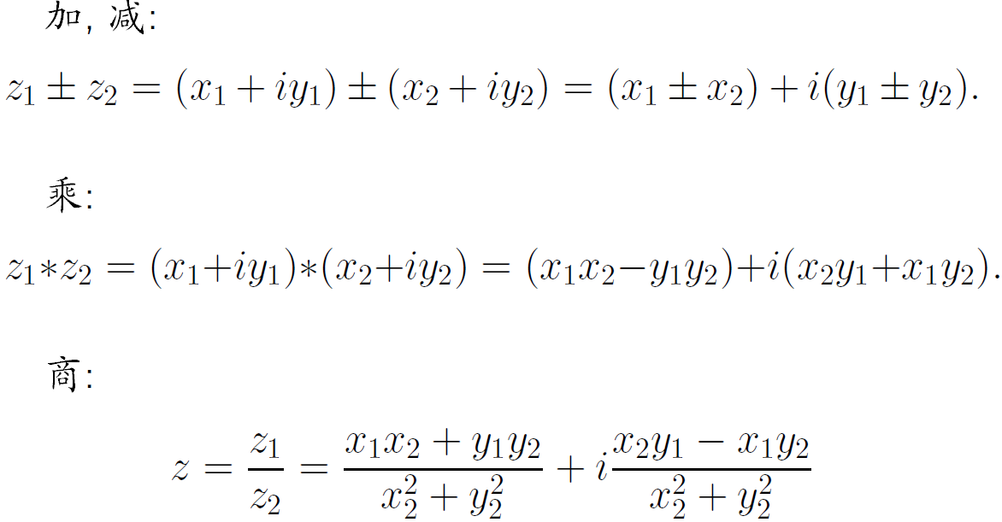
四则运算

Slide 9
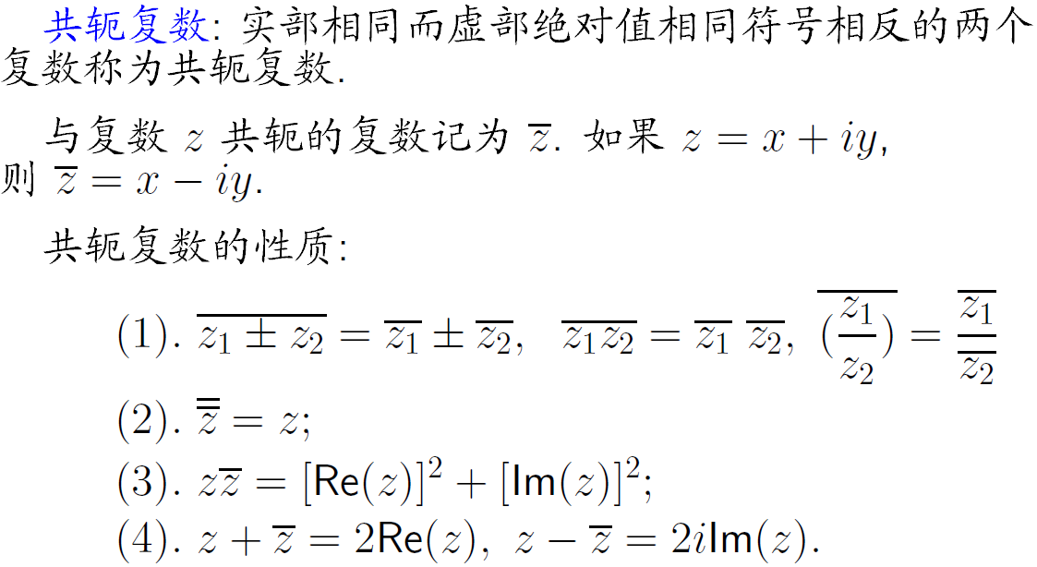

Slide 10
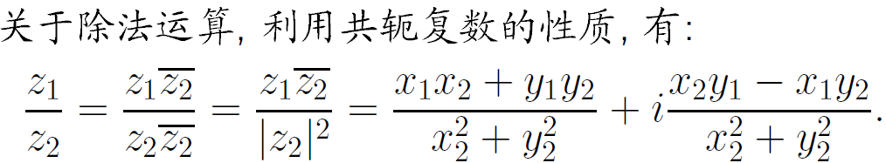

Slide 11
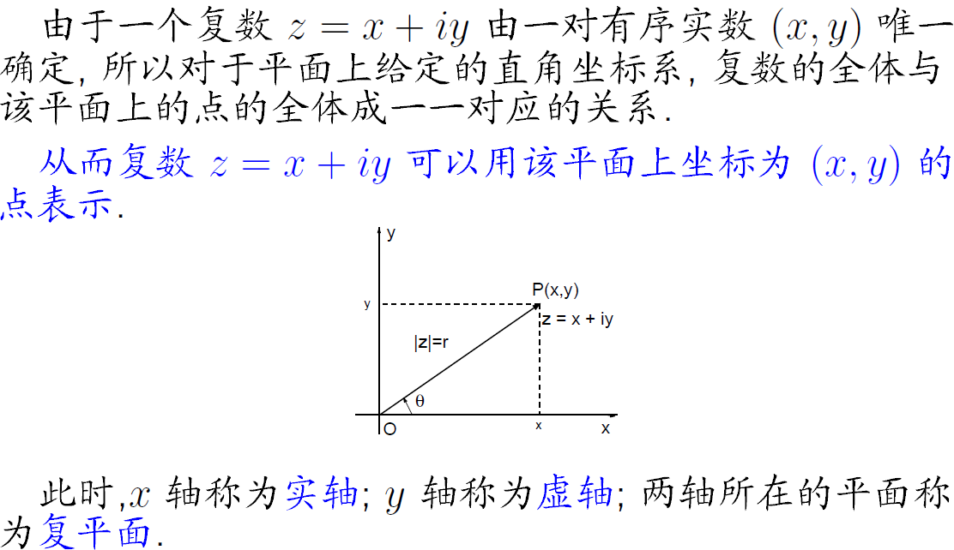
2.复数的几何表示

Slide 12
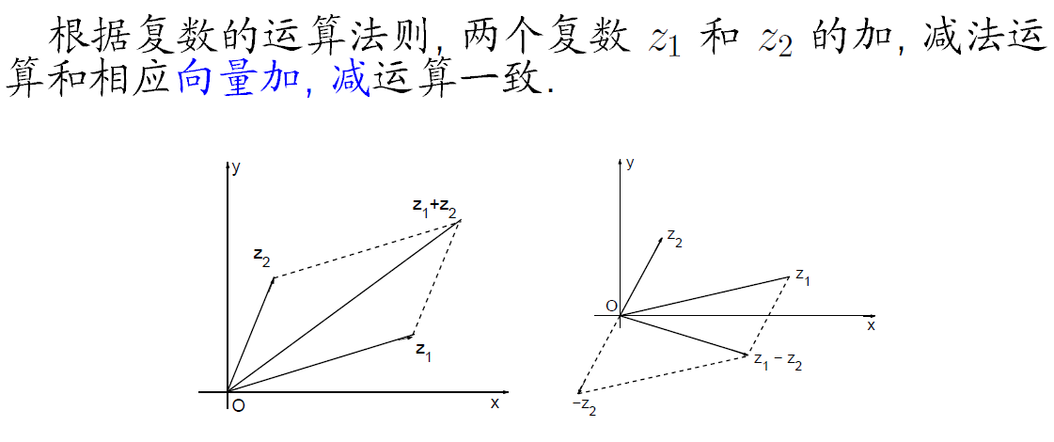

Slide 13
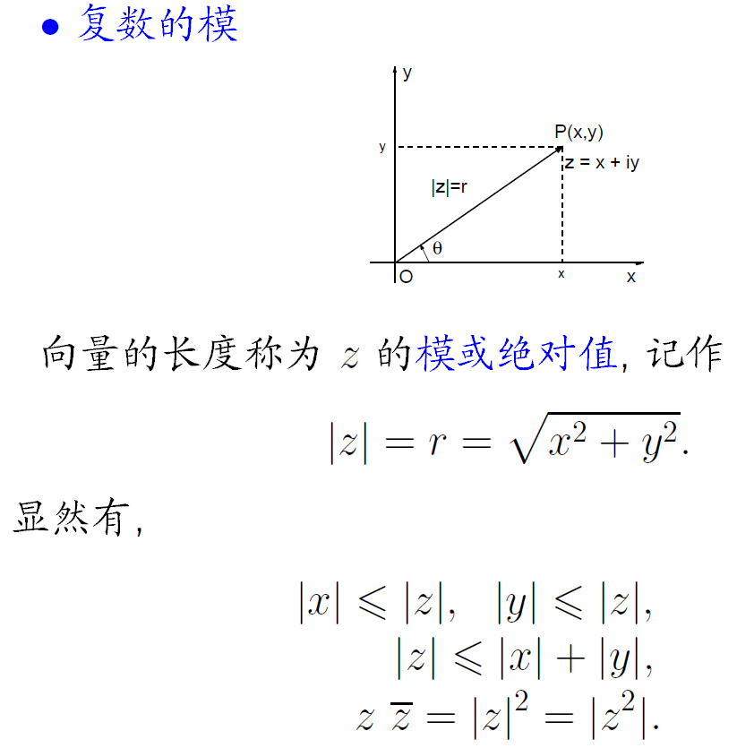

Slide 14
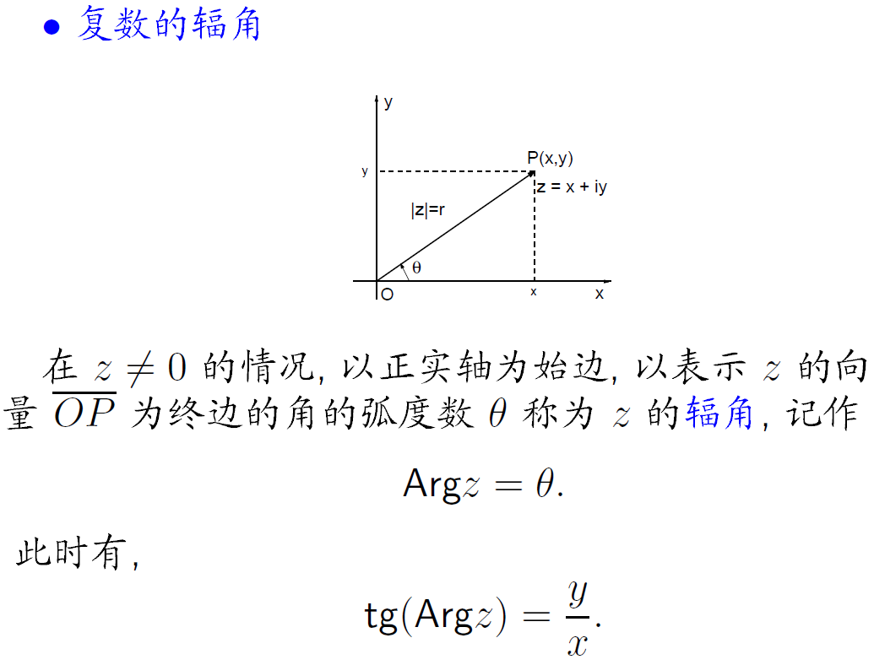

Slide 15
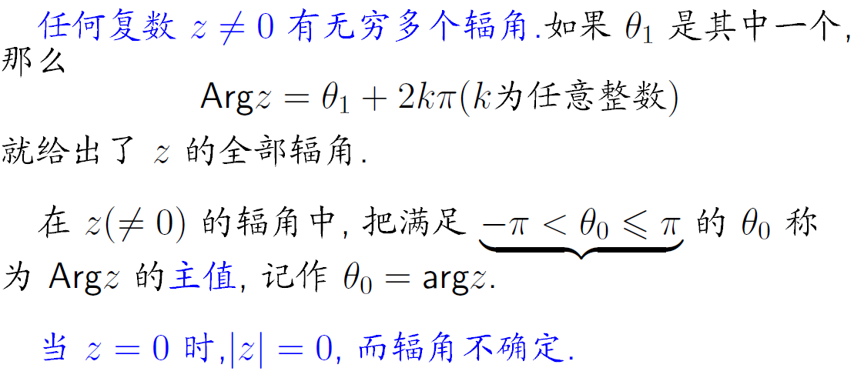

Slide 16
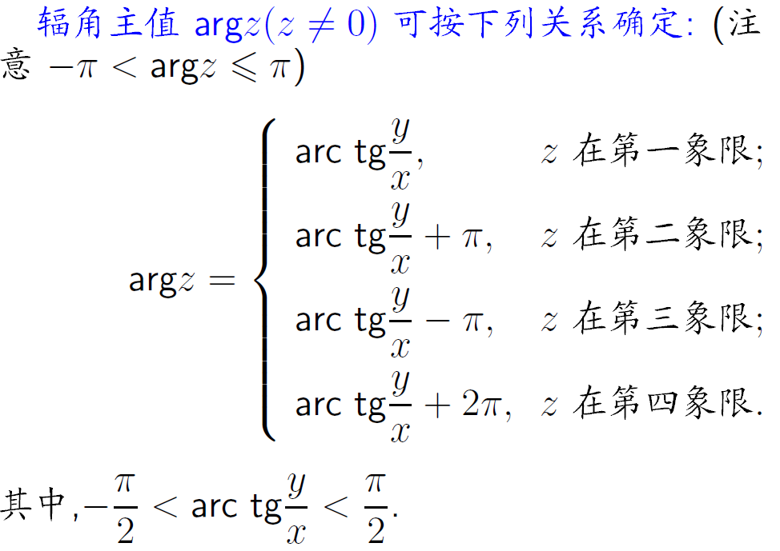


Slide 17
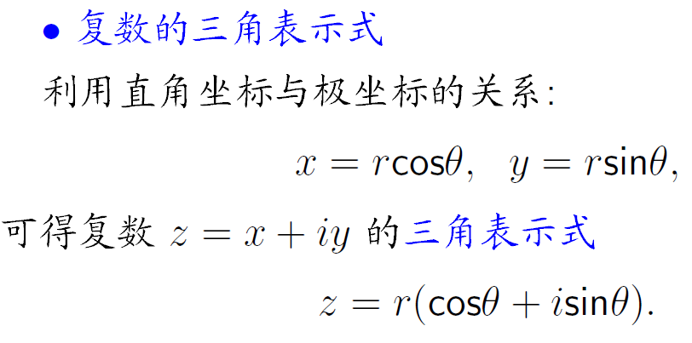

Slide 18
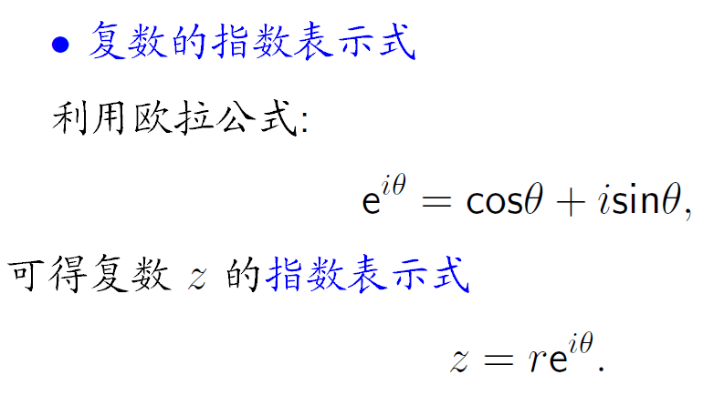

Slide 19
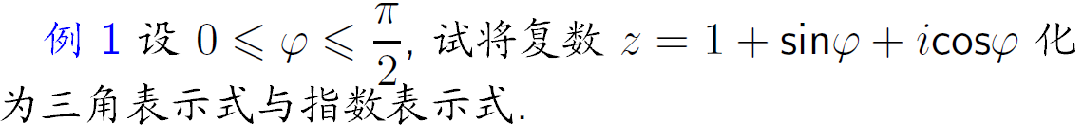
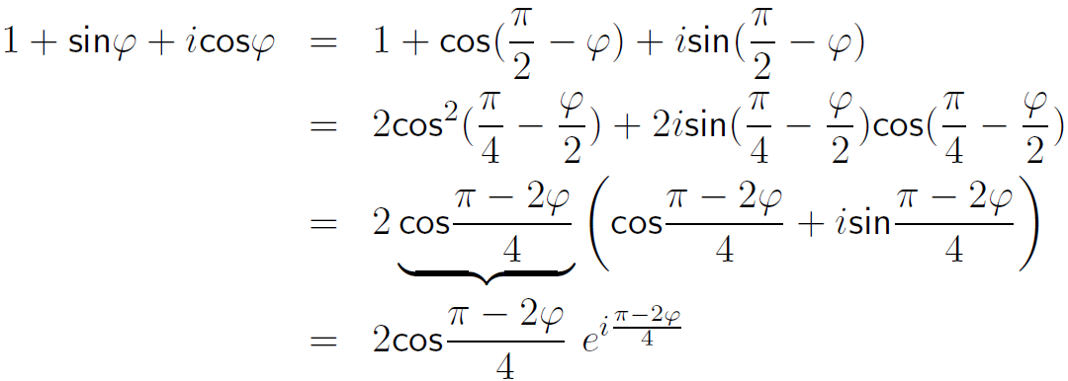

Slide 20
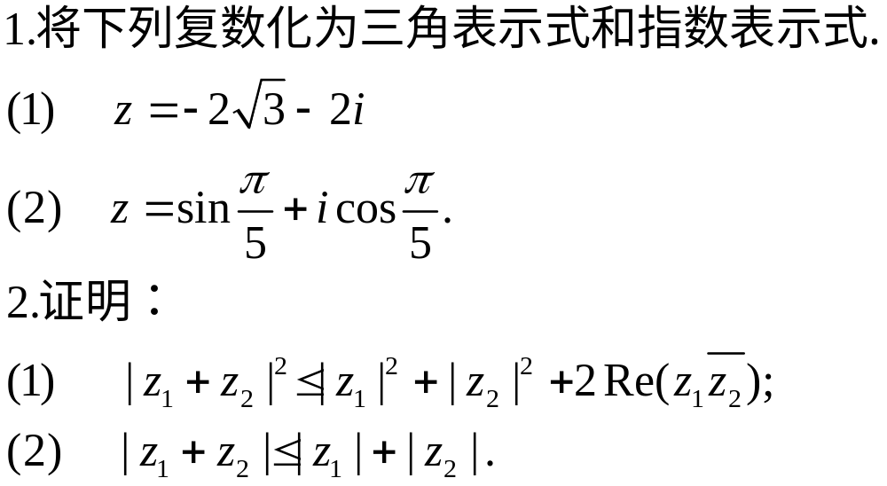
课堂练习

Slide 21

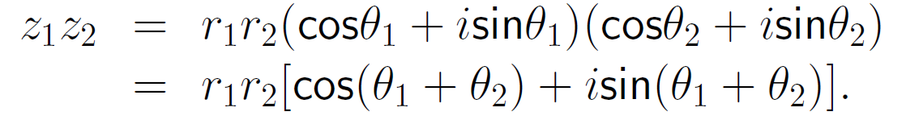


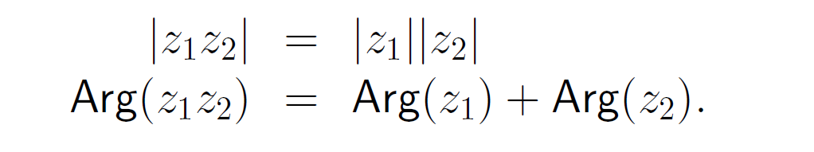
复数乘积和商的再认识
由幅角的多值性，等式两端都是由无穷多个数构成的数集，因此，等式表示集合相等，即等式两端可能取的值的全体是相同的。

Slide 22
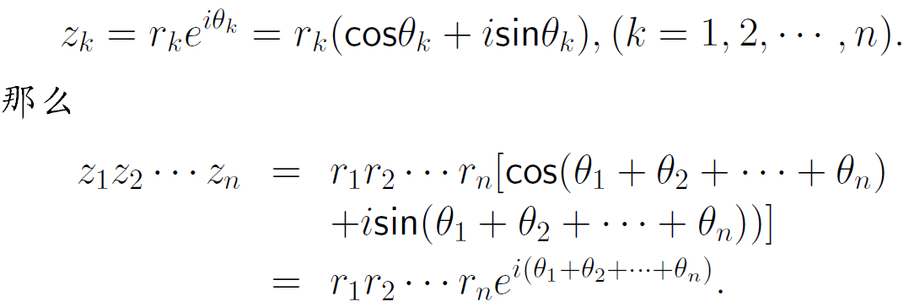

Slide 23
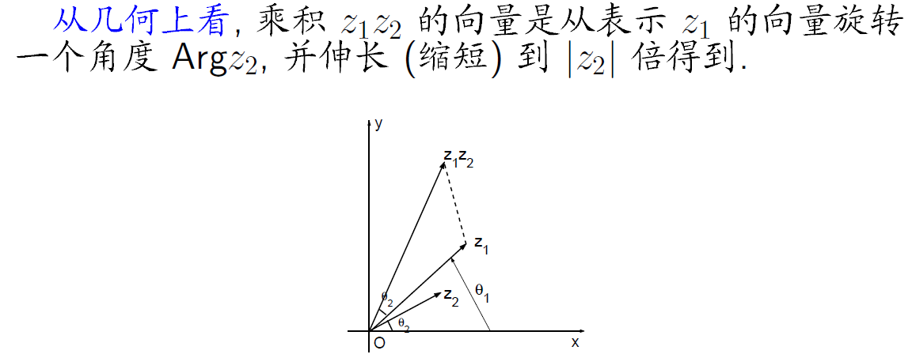
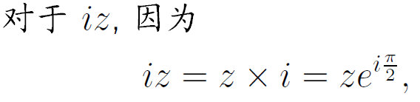

Slide 24
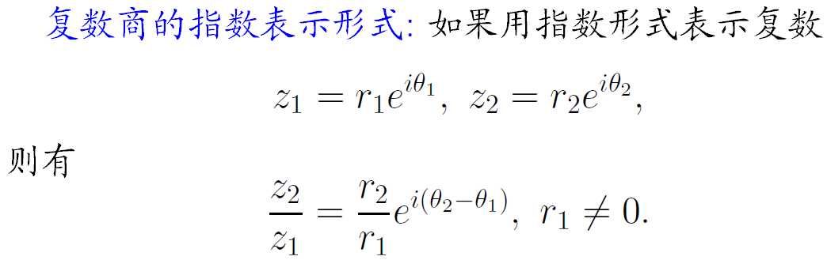
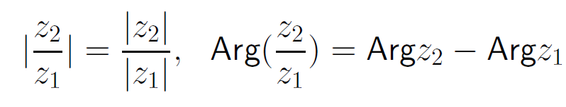

Slide 25
课堂练习
习题1
9（2），10

Slide 26
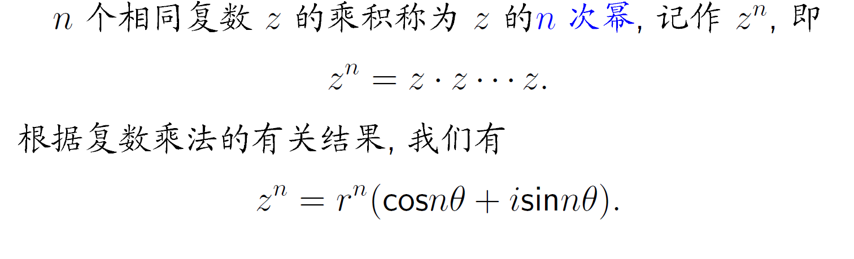
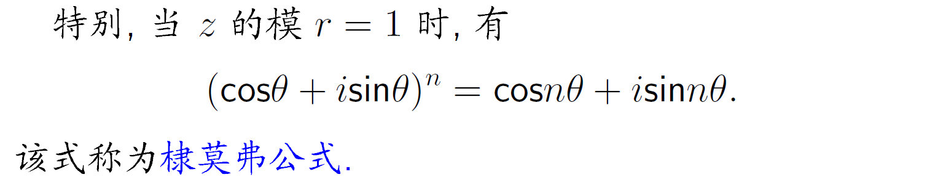
3.复数的乘幂与方根

Slide 27
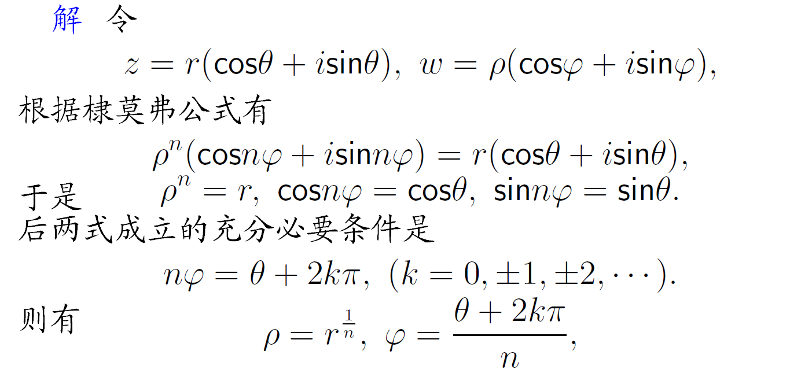
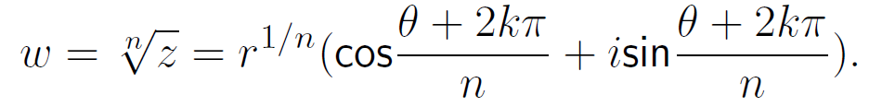


Slide 28
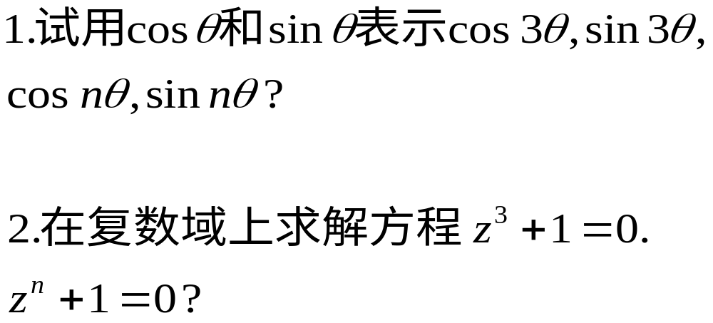

Slide 29
作业
习题1: P24-27
1(2)(4)，6, 8(3)(5)
14(1)(3), 15, 16

